Slide 1
자료구조
미로탐색 알고리즘
11조
한석호 류한길
전민규 이예은

Slide 2
주제
사용한 알고리즘
함수 설명
동작 설명
발표 순서

Slide 3
자료구조
01
주제

Slide 4
주제
주제
미로탐색 알고리즘

Slide 5
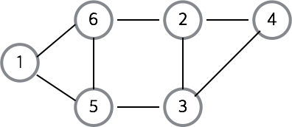
사용한 알고리즘
DFS
DFS란?
Depth First Search의 약자로 깊이 우선 탐색을 뜻한다. 더 이상 갈 곳이 없는 막힌 정점에 도달할 경우, 그 전 정점으로 돌아가게 된다.
1 – 5 – 3 – 2 – 4 – 6

Slide 6
사용한 알고리즘
BFS
BFS란?
Breadth First Search의 약자로 맥목적 탐색방법의 하나이다. 시작정점을 방문한 후 인접한 모든 정점을 우선 방문하는 방법이다.
1 – 5 – 6 – 3 – 2 – 4

Slide 7
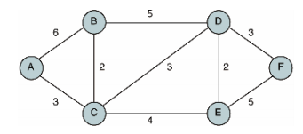
사용한 알고리즘
Dijkstra
Dijkstra란?
모든 vertex의 최단 거리값을 무한으로 설정
시작점의 최단 거리값을 0으로 설정
if(시작점 거리값 + arc값을 더한 것 < 기존 도착점 거리값)
->도착점 거리값을 시작점 거리+arc값 으로 대체
4) 반복

Slide 8
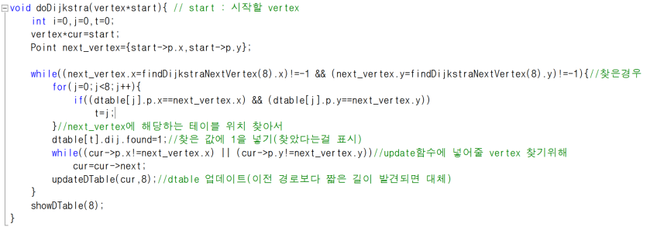
함수 설명
findDijkstraNextVertex : 아직 최단거리가 밝혀지지 않은 vertex 중 가장 작은 distance를 가진 vertex의 x,y좌표 반환하며, 모든 vertex의 최단거리가 알려졌을 경우 -1을 return
updateDTable : 최단거리가 알려진 vertex가 있을 때 새로운 vertex가 들어감으로써 기존 알려진 거리보다 새로 들어온 vertex를 통할 경우가 더 가깝다면 dtable을 update

Slide 9
함수 설명

Slide 10
동작 설명

Slide 11
Q & A

Slide 12
감사합니다
http://blog.naver.com/kbj9426

